Slide 1
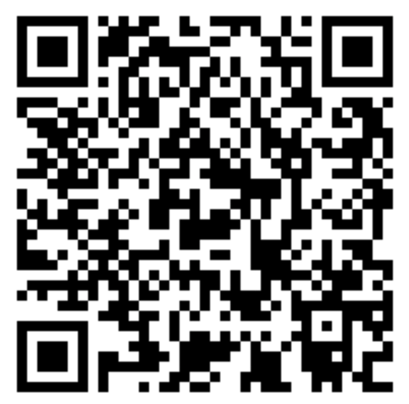
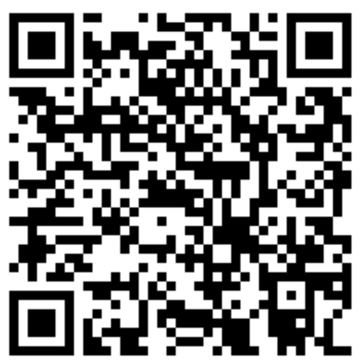
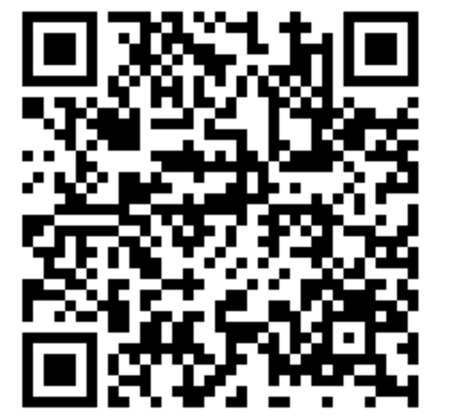
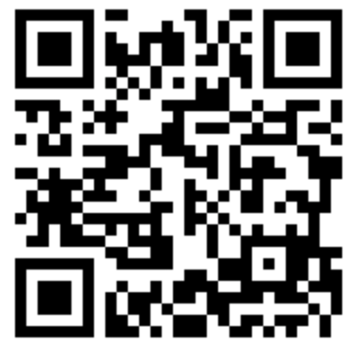
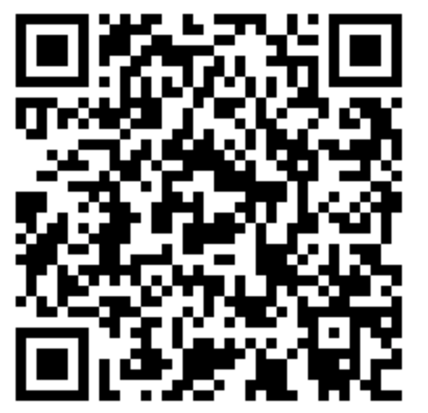
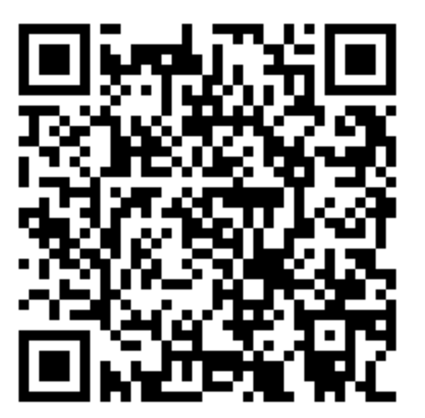
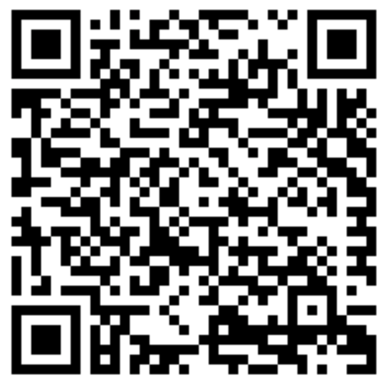
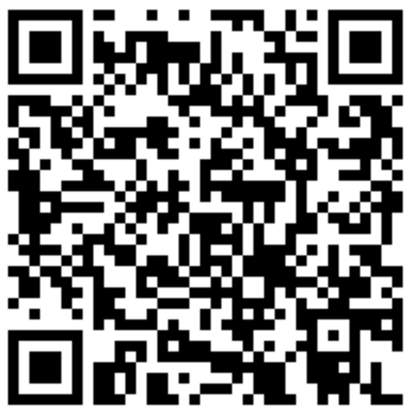
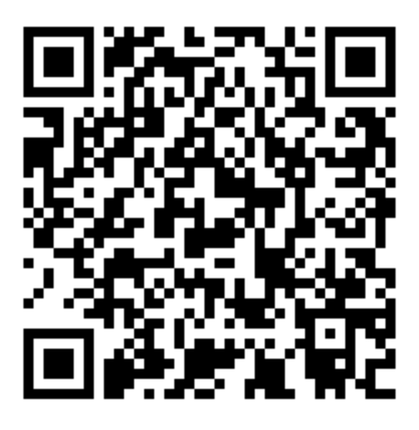
リモート診断型自衛消防訓練のご案内
『リモート診断型』とは？
新型コロナウイルス感染拡大防止のため多くの人が参加できない場合や、自主訓練の結果を確認するために、リモートで結果診断ができる訓練チェックシートを作成しました。
また、消火・避難・通報についての「動画」を各々で視聴することによって、各活動を学ぶことができるウィズコロナでの新しい自衛消防訓練のカタチです。
感染症の流行で人が集まらない…
テレワークで予定が合わない…
『訓練実施方法』は？
① 事前に「自衛消防訓練通知書」を所轄の消防署に提出する。（自主訓練の場合は事前
打ち合わせが不要です。FAXやメール等でも結構です。)
↓
② 消防署から「自衛消防訓練チェックシート」を受け取り、訓練後に結果を入力し、
FAXやメール等で返送する。
※通報訓練の際には、訓練開始前に20-3999（管制課）へお電話ください。
※訓練通報時には119番の後、「訓練、訓練」と伝えてから内容をお話しください。
↓
③ 自衛消防訓練シートは訓練の振り返りに活用する。
↓
④ 入力した結果「△」や「✕」となった項目については、参考資料のＱＲコードをス
キャンし動画を視聴する。（結果送信を受けた消防署からも電話等でアドバイスをさ
せていただきます。）
※建物の用途や規模によって消防用設備等や避難施設が、あなたの事業所と一致しな
い場合もありますので予めご了承ください。
≪参考資料：動画≫※URL接続にかかる通信料は受信者のご負担となります。
発見連絡 自動火災報知設備 放送設備 通報要領
避難誘導要領 消火器 屋内消火栓（1号・2号） 情報提供
【消防署担当者】
福井市 消防署（ ） 担当者名：
TEL： ― FAX： ― E-MAIL： @city.fukui.lg.jp

Slide 2
自衛消防訓練チェックシート
（ 部分に記載をお願いします。）
各項目の☆印の動作を確認し、チェック欄に記入してください。【例：〇（できた）・△（一部できなかった）・✕（できなかった）】チェックした結果、「△」、「✕」の内容については、参考資料を確認するとともに、次回の訓練時に「〇」になるようにしてください。
火災発生時の行動
① 火災の発見
② 通報連絡
② 初期消火
② 避難誘導
➂ 情報集約提供
（消防隊への情報提供）
実施日時・事業所名・ご担当
行動 | 項目 | 内 容 | チェック
① | 火災 発見 | ☆ 出火場所の確認手順は安全確実にできましたか。 ※自動火災報知設備が設置されている場合、受信機での確認を正しく行ってください。 ※出火室の扉を開ける際は、炎の吹き出しに注意し、少しずつ開けてください。 ※火災発見後、火元の部屋の扉を閉めて次の行動に移ってください。
② | 連絡 | ☆ 火災を発見後、周囲や同じ建物内の人に連絡できましたか。 ※大声で「火事だ」と周囲へ知らせてください。 ※放送設備が設置されている場合、発生場所や避難方法などの情報伝達手段として有効活 用してください。
② | 通報 | ☆ １１９番通報は正しくできましたか。 ※「火事か救急か」、「何が燃えているか」、「住所」を確実に伝えてください。
② | 避難 誘導 | ☆ 建物内の在館者を安全に避難誘導することができましたか。 ※出火場所に近づくような経路を避けてください。 ※階段では手すりなどを有効に活用し、転倒防止に努めてください。
② | 避難 誘導 | ☆ 建物内の在館者を安全に避難誘導することができましたか。 ※曲がり角や階段の入口などで避難者を誘導してください。 （手振りで大声で避難を促しましょう。）
② | 避難 誘導 (区画) | ☆ 最終避難者は防火戸を閉めましたか。 （避難路確保や延焼防止のため、最終避難者は防火区画を形成しましょう。）
② | 初期 消火 | ☆ 消火器は正しく使用できましたか。 ①安全ピンを抜く。 ②ホースを火点に向ける。（火元からの距離は３～５ｍ程度とする。） ③レバーを握る。（放射開始後15秒程度構える。）
② | 初期 消火 | ☆ 屋内消火栓設備は正しく使用できましたか。(設置されている場合) ①起動ボタンを押す。 ②ホースを延ばす。 ③バルブを開放する。（ノズルも開放する。）
➂ | 情報 集約 提供 | ☆ 出火場所、火災の状況、避難状況について、情報を集約できましたか。 ※特に逃げ遅れ等の人命に関わる情報は、消防隊が現場に到着した際に提供できるよう にしてください。
通信欄（ご意見、ご質問、ご要望等があればお知らせください。）

